Slide 1
Государственная инспекция Забайкальского края
Итоговая защита
Дашибалов Баясхалан Александрович
Начальник Государственной инспекции Забайкальского края

Slide 2
Оптимизация процесса ведения реестра выданных разрешений на строительство и формирования отчета о состоянии строительства объектов нежилого назначения
Проект:

Slide 3
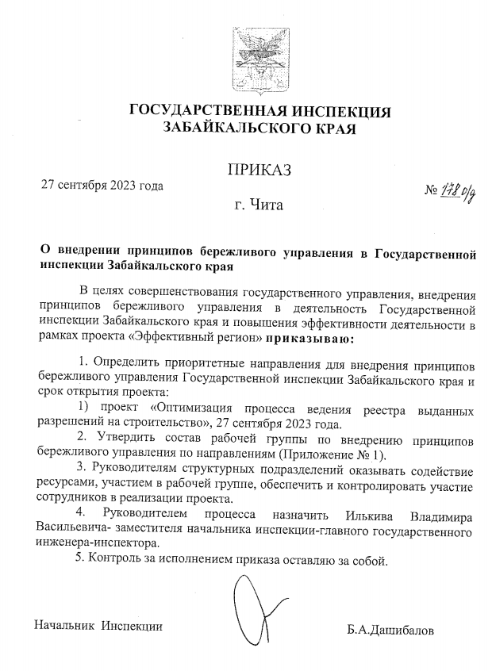
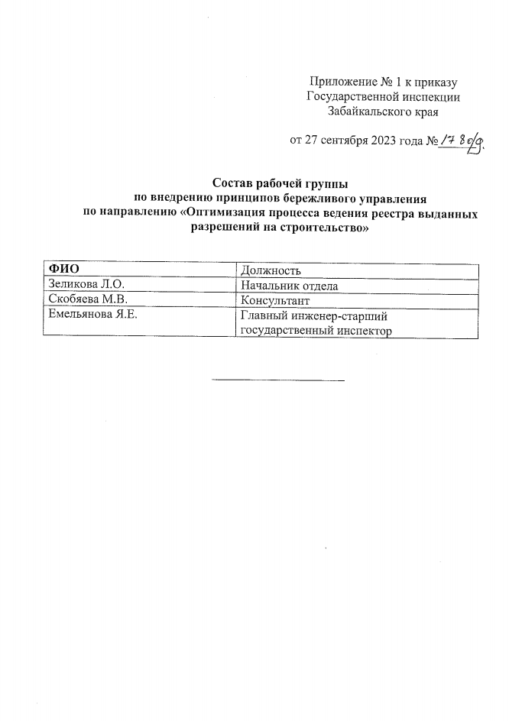
Организационно-распорядительные документы

Slide 4
Команда проекта: Владелец процесса: - Заместитель начальника Инспекции – Илькив Владимир Васильевич Руководитель проекта: - Начальник отдела организационного, документационного обеспечения и информатизации Зеликова Людмила Олеговна Команда проекта: - Консультант отдела организационного, документационного обеспечения и информатизации Скобяева Мария Владимировна - Главный инженер -старший государственный инспектор отдела по строительному надзору Емельянова Яна Евгеньевна

Slide 5
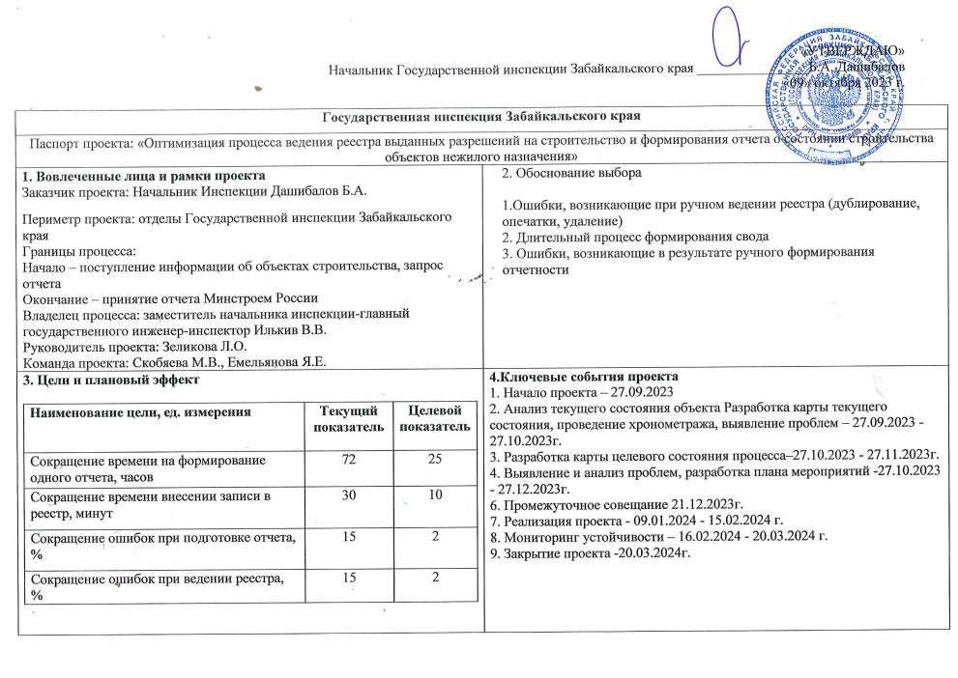
Паспорт проекта

Slide 6
Карта текущего состояния процесса
min 10 минут- max 30 минут
Занесение информации об объекте строительства в реестр
ВПП=30 минут
Поступление информации об объекте строительства в Инспекцию
1
min 5 часов- max 10 часов
min 2 часов- max 6 часов
min 20 минут -max 1 час
min 1 час- max 24 часа
Реестр объектов строительства
Группировка и подсчет данных
Формирование отчетной информации
Отправка информации в Минстрой России
Проверка отчетной информации в Минстрой России
Реестр объектов строительства
Минстрой России принял информацию
Запрос отчета (Минстрой России)
2
3
4
5
6
5
6
7
min 1 час- max 24 часа
ВПП=72 часа

Slide 7
Текущие проблемы
Перечень проблем, выявленных в ходе составления карты текущего состояния процесса принятия решений о внесении изменений в реестр лицензий Забайкальского края
Ошибки возникающие при ручном ведении реестра (опечатки)
Дублирование записей
Отсутствие информации
Длительный процесс подсчета данных
Длительный процесс формирования отчета
Ошибки при формировании отчета
Длительный срок проверки отчета в Минстрое РФ

Slide 8
Идеальная карта процесса
Оптимизация процесса ведения реестра выданных разрешений на строительство
min 10 мин.- max 30 мин.
Обработка информации
Поступление информации об объекте строительства в Инспекцию/ Запрос отчета (Минстрой)
Реестр объектов строительства/
Принял отчет Минстрой России
ВПП=20 мин.

Slide 9
Выявление коренных причин методом «5 Почему?»
Проблема
Длительный срок подготовки отчетной информации
Почему?
Почему?
Почему?
Некорректные данные
Длительный поиск и подсчет данных по таблице
Длительный процесс формирования отчета
Дублирование данных
Ошибки/Опечатки
Невнесение данных
Опечатки в ходе ручного ввода информации в таблицу или отсутствуют критерии отбора.
Отсутвие проверок
Коренная причина
невнимательность
Человеческий фактор

Slide 10
Пирамида проблем
Федеральный уровень
7
Региональный уровень
2
5
Уровень организации
4
1
3
6

Slide 11
Подготовка к плану действий
Как мы хотим повлиять на выявленные при картировании текущего состояния проблемы в рамках текущего проекта?
Проблема | Решить полностью | Решить частично | Решение не планируется | Другое
Ошибки возникающие при ручном ведении реестра |  |  |  | Человеческий фактор
Дублирование информации
Отсутствие информации |  |  |  | Человеческий фактор
Длительный процесс подсчета данных
Длительный процесс формирования отчета
Ошибки при формировании отчета |  |  |  | Человеческий фактор
Длительный срок проверки отчета в Минстрое РФ

Slide 12
Целевая карта процесса
Оптимизация процесса ведения реестра выданных разрешений на строительство
min 5 минут- max 10 минут
Занесение информации об объекте строительства в реестр
ВПП=10 минут
Поступление информации об объекте строительства в Инспекцию
1
min 5 минут - max 10 минут
min 2 минуты -max 10 минут
min 20 минут -max 1 час
min 1 час- max 24 часа
Реестр объектов строительства
Группировка и подсчет данных
Формирование отчетной информации
Отправка информации в Минстрой России
Проверка отчетной информации в Минстрой России
Запрос отчета (Минстрой России)
Реестр объектов строительства
Минстрой России принял информацию
3
2
3
4
6
5
7
ВПП=25 часов 20 минут

Slide 13
План мероприятий по реализации проекта
№ | Мероприятия | Ожидаемый результат | Ответственные | Срок | Исполнение
1 | Разработка цифрового решения для ведения реестра в электронном виде | Сокращение ВПП | Зеликова Л.О. Скобяева М.В. Емельянова Я.Е. | 15.01.2024 | В работе
2 | Хранение данных с ограничением прав на удаление, проверку на дубли |  |  | 15.02.2024
3 | Обучение сотрудников по ведению реестра в электронном виде, формировани отчета, мониторинг внедрения изменений в процесс |  |  | 20.03.2024

Slide 14
Вклад в цель проекта
№ | ПРОБЛЕМА | ПЕРВОПРИЧИНА | ПРЕДЛАГАЕМОЕ РЕШЕНИЕ | ВКЛАД В ДОСТИЖЕНИЕ ЦЕЛИ
1 | Ошибки возникающие при ручном ведении реестра | Невнимательность, большой объем информации | Контроль за вводом данных | Сокращение времени ввода данных в реестр до 5-10 мин., уменьшение ошибок при вводе данных
2 | Дублирование информации | Невнимательность, большой объем информации | Написание программного средства для ведения реестра, установка проверок для внесения дублей
3 | Отсутствие информации | Невнимательность, большой объем информации | Контроль за вводом данных
4 | Длительный процесс подсчета данных | Невнимательность, большой объем информации | Написание программного средства для подсчета данных | Сокращение времени до 2-10 мин., уменьшение ошибок при формировании отчета
5 | Длительный процесс формирования отчета
6 | Ошибки при формировании отчета
7 | Длительный срок проверки отчета в Минстрое РФ

Slide 15
Реализация мероприятий

Slide 16
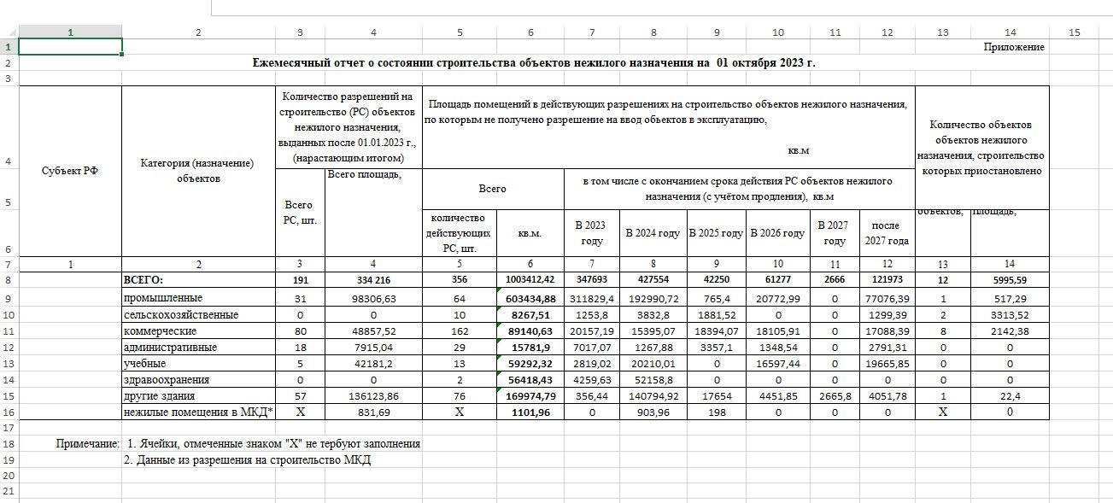
Форма отчета

Slide 17
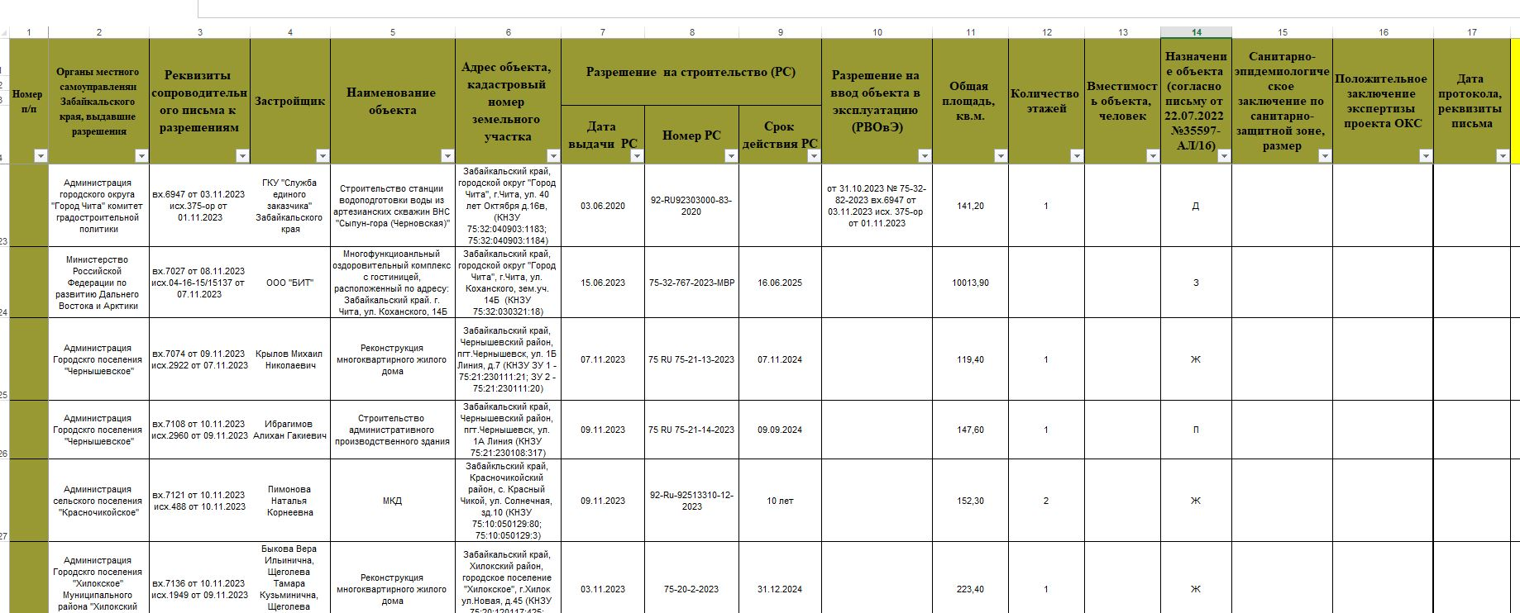
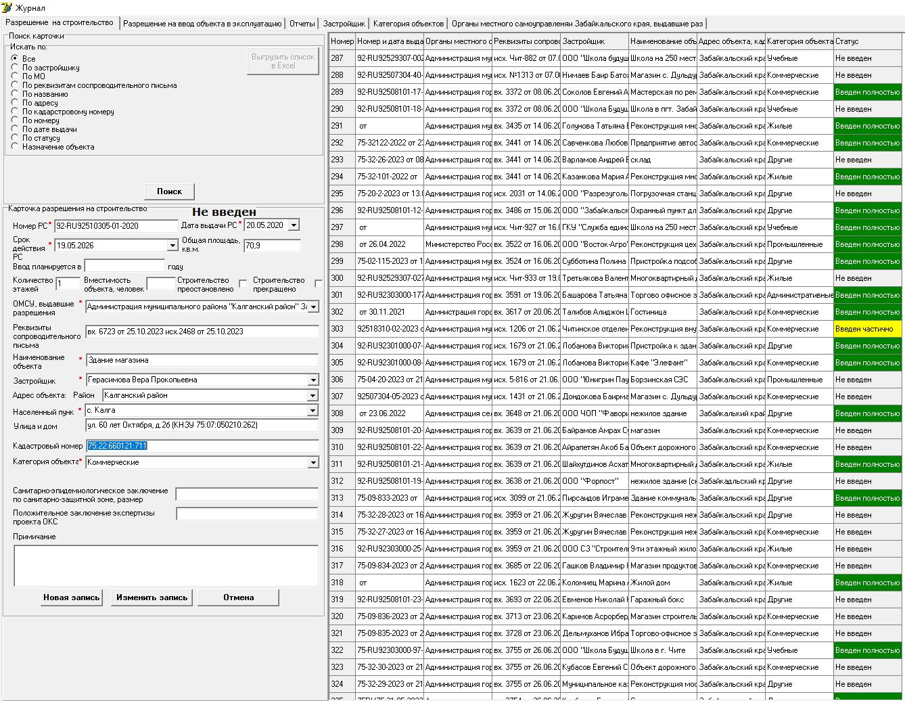
Реестр разрешений на строительство
Было
Стало
За счет реализации данного мероприятия удалось:
уменьшить количество ошибок, исключить дублирование записей
ВПП сократилось на ~ 20 мин.

Slide 18
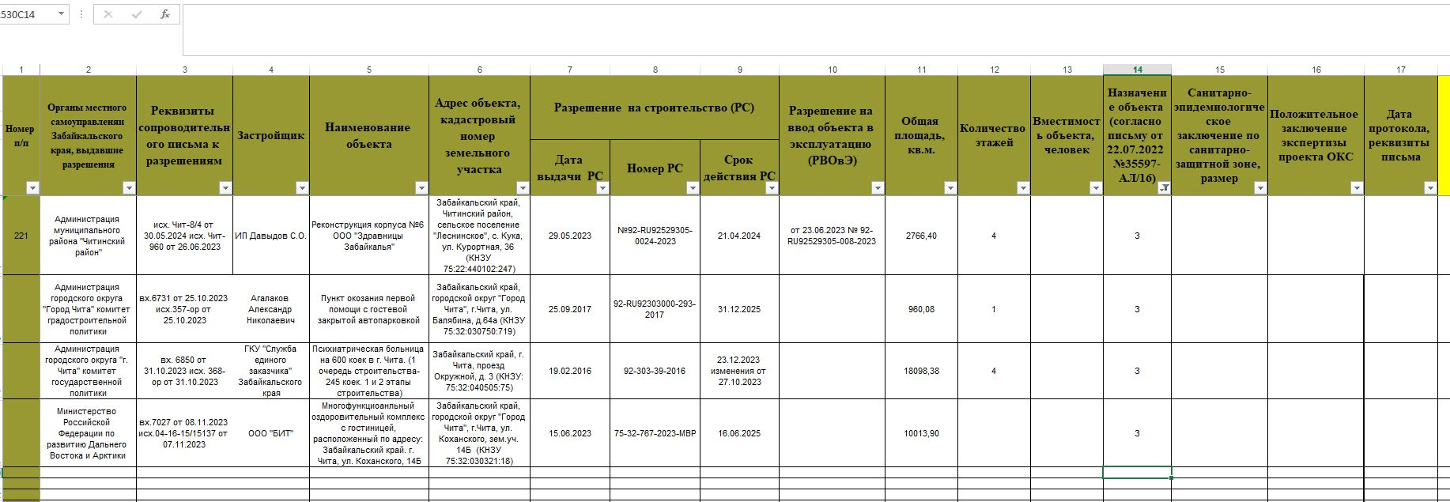
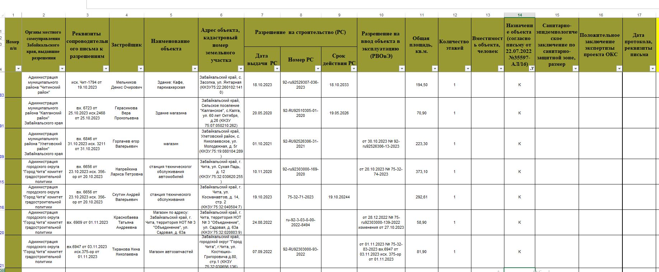
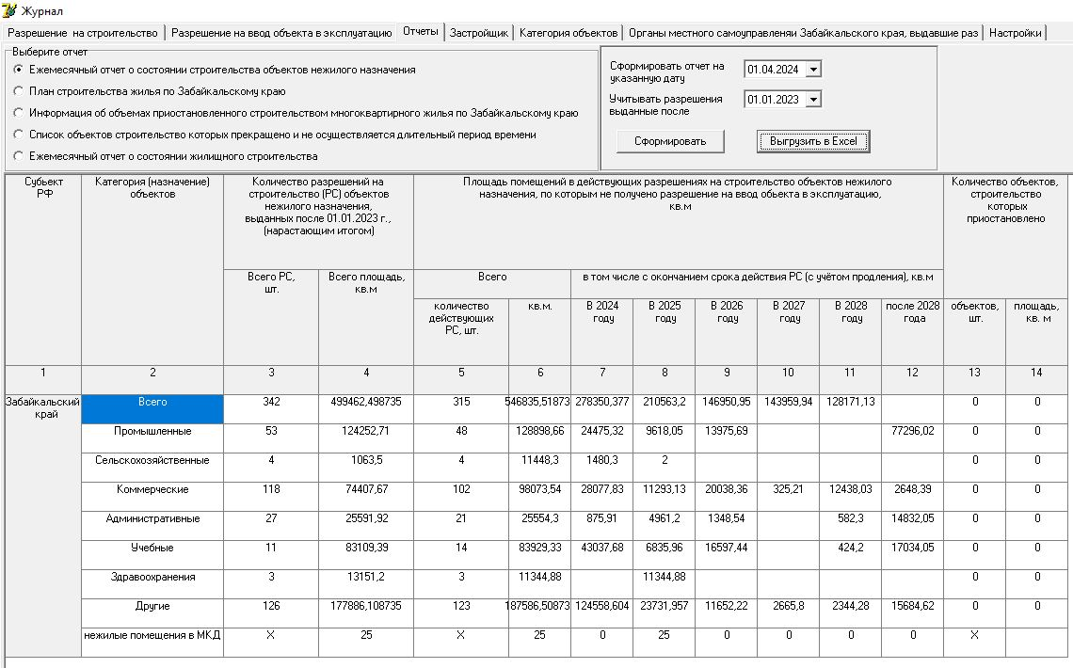
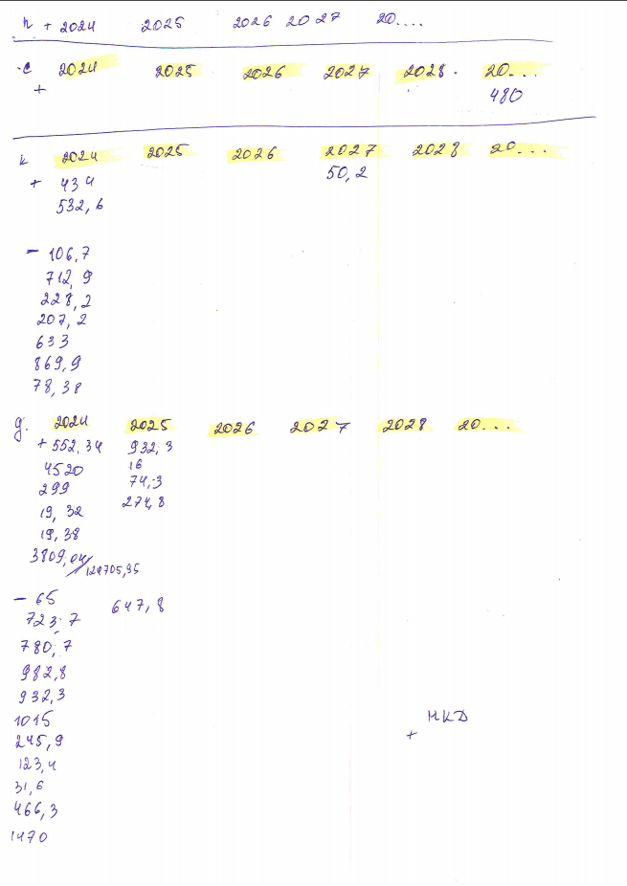
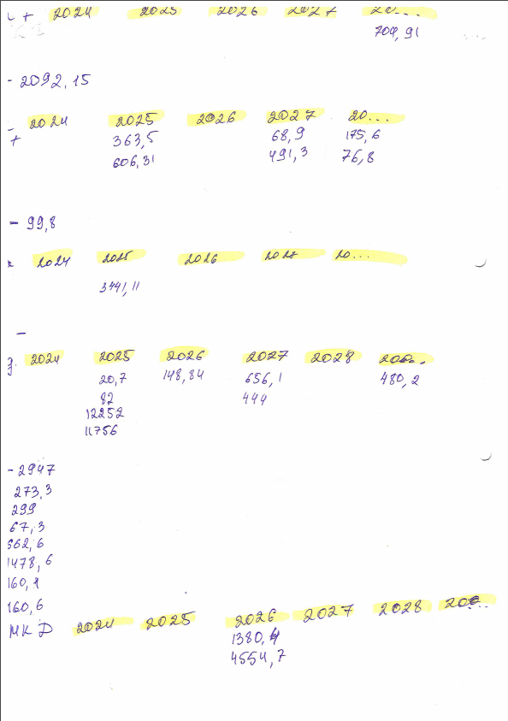
Было
Стало
За счет реализации данного мероприятия удалось:
уменьшить количество ошибок при формировании отчета,
ВПП сократилось до 2-5 мин.

Slide 19
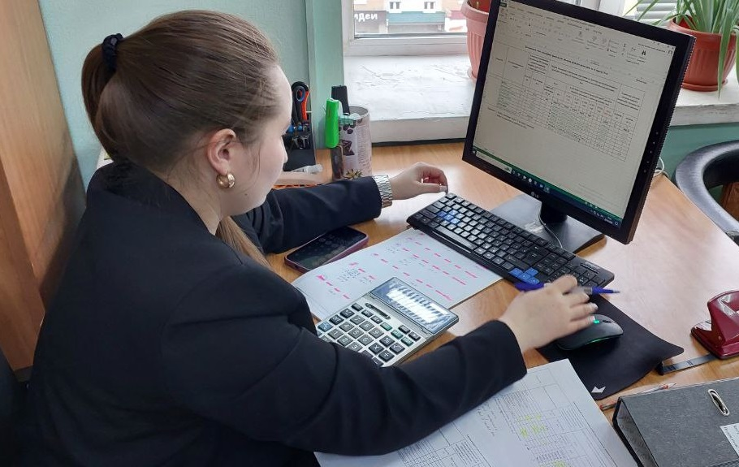
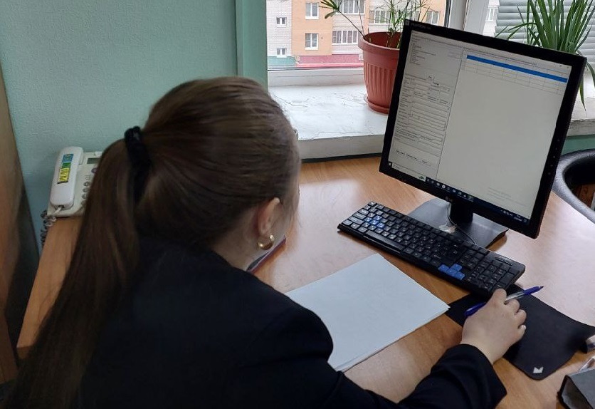
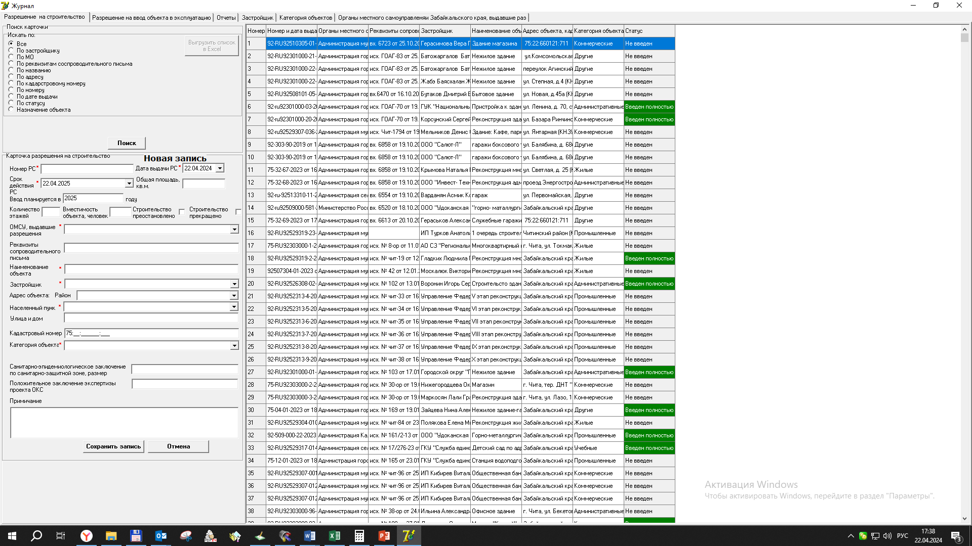
Было
Стало

Slide 20
Выполнение плана мероприятий
Проблема:
Большое количество ошибок при ведении реестра разрешений на строительство; Длительный процесс формирования отчета
Было
Стало
Группировка и подсчет данных,
Формирование отчетной информации 7-16 часов
Группировка и подсчет данных,
Формирование отчетной информации 7-20 минут
Написание программного средства

Slide 21
Мониторинг устойчивости
Отчетный период | Время внесения записи в реестр (мин.) | Время формирования отчета (мин.) | Количество ошибок (%)
февраль | 2-3 | 2-5 | 2
март | 2-3 | 2-5 | 2
апрель | 2-3 | 2-5 | 2

Slide 22
Достижение целевых показателей
Выполнение плана мероприятий составило 100%
Эффективность по проекту – 115%
Наименование показателя | Текущий, мин. | Целевой, мин. | Фактический, мин. | Эффективность, %
Время внесения записи в реестр | 10-30 | 5-10 | 2-3 | 130
Время формирования отчета (мин.) | 120-3600 | 5-10 | 2-5 | 101

Slide 23
Спасибо
за внимание!
Зеликова Людмила Олеговна
Начальник отдела организационного, документационного обеспечения и информатизации
24.04.2024

